Slide 1
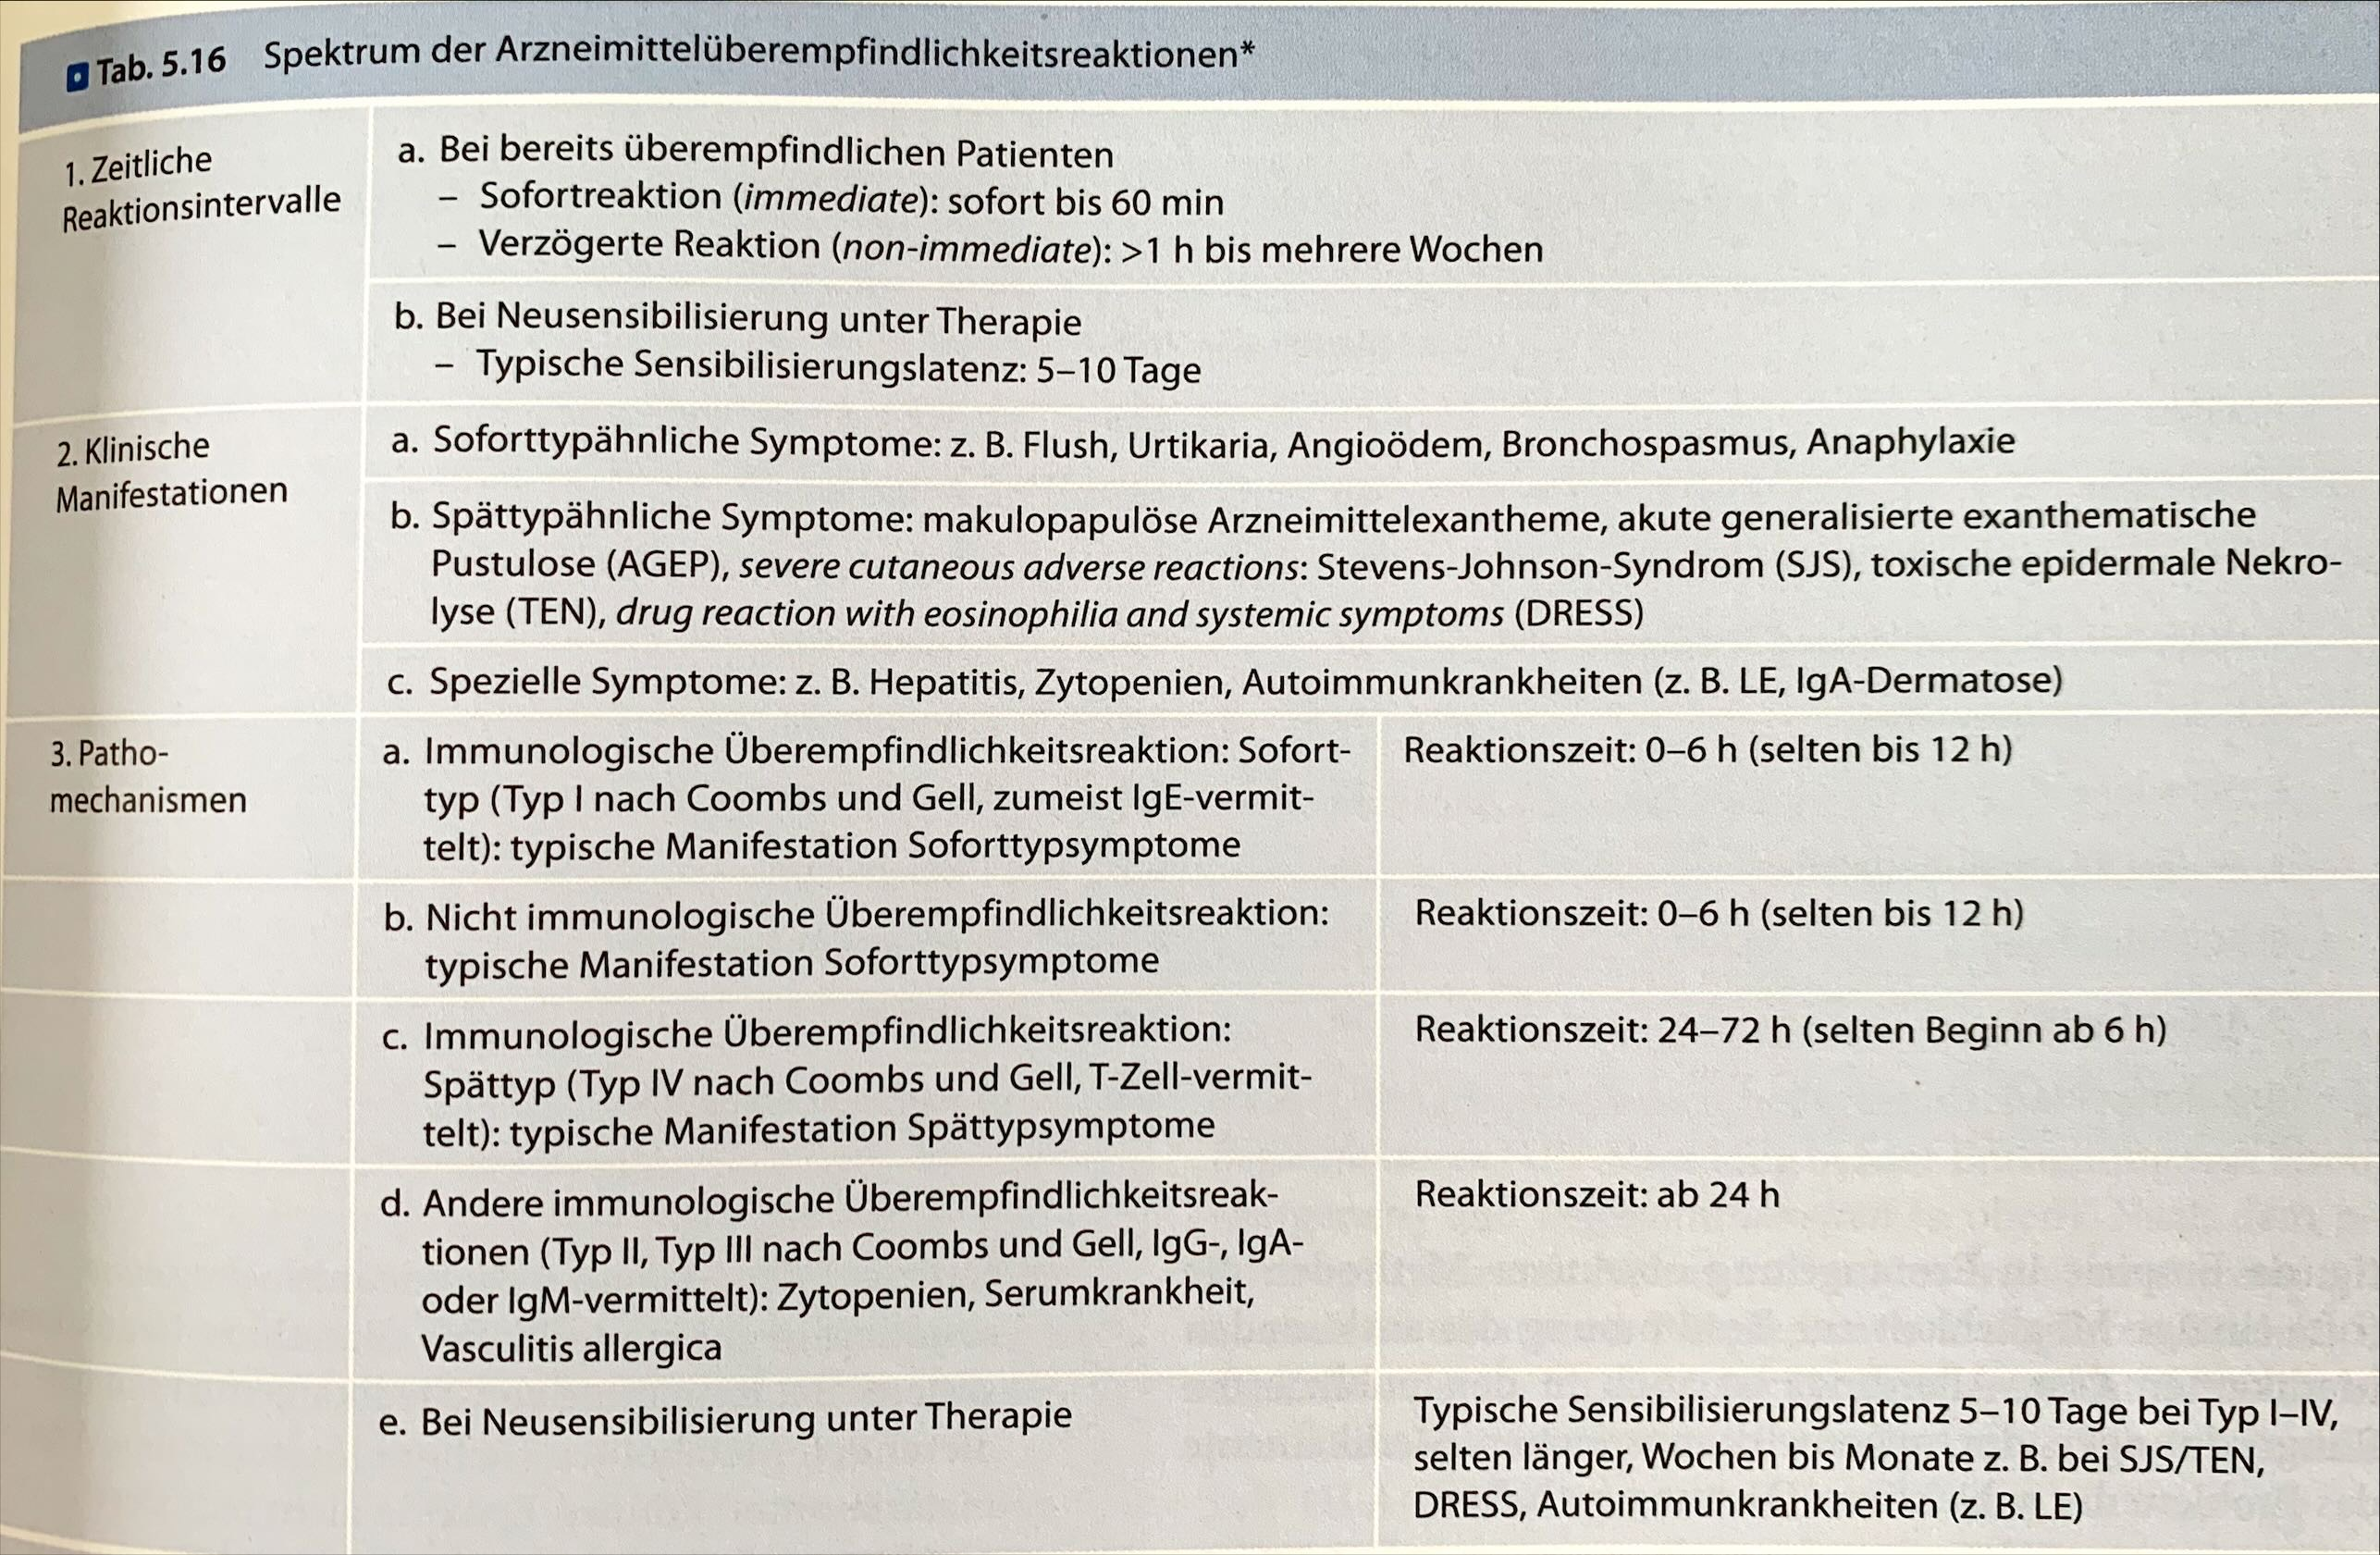
Arzneimittelüberempfindlichkeit
d
Quelle: Brockow et al 2015 Guideline for drug hypersensitivity reactions

Slide 2
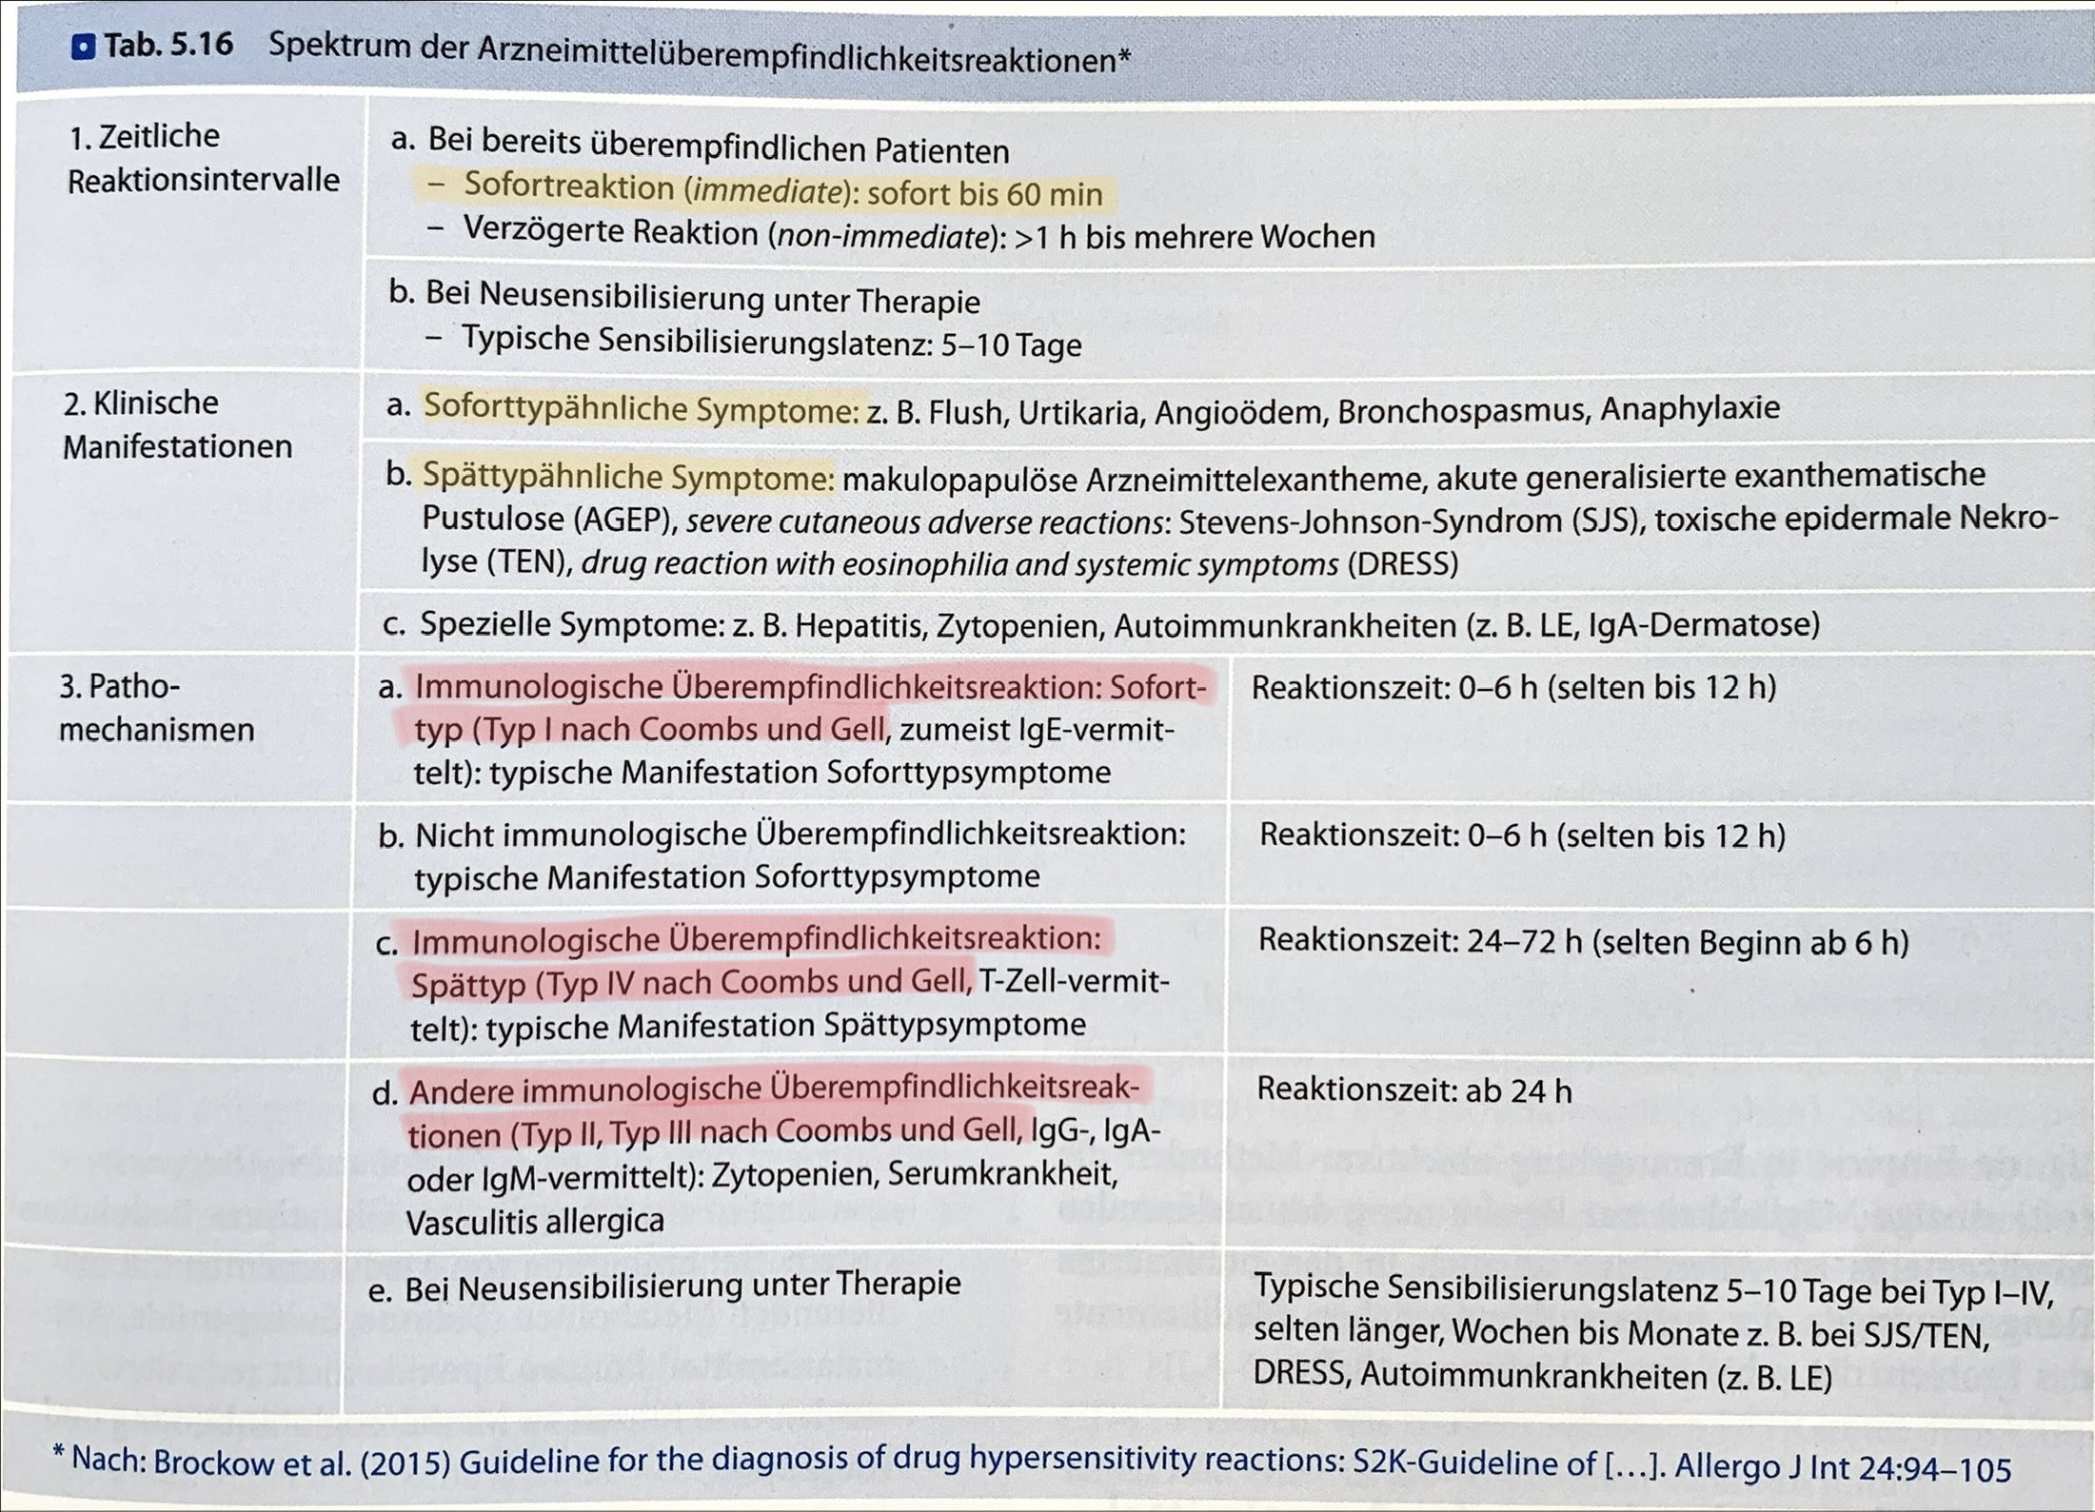
Arzneimittelüberempfindlichkeit

Slide 3
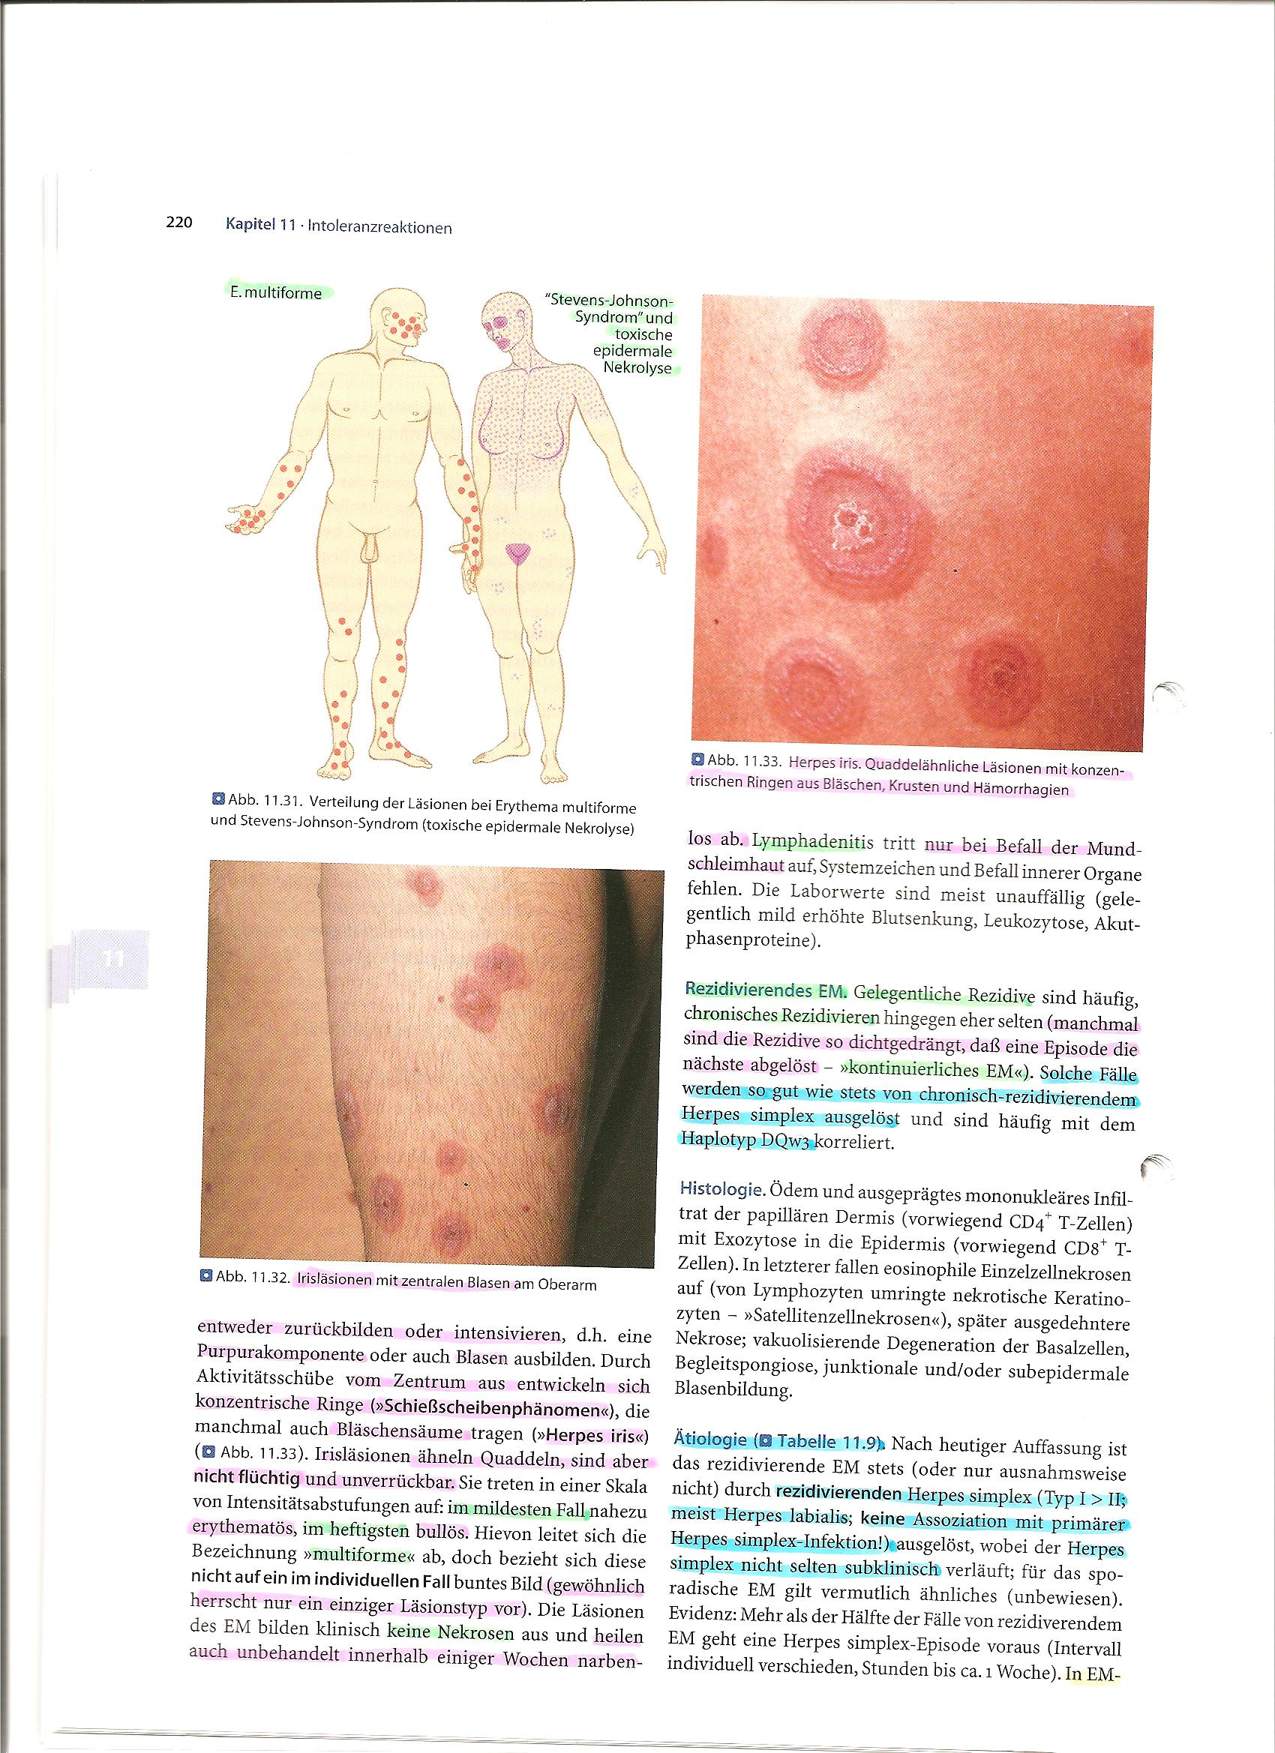
Erythema multiforme Gruppe
(diese Einteilung sorgt nach wie vor für kontroverse Diskussionen und dürfte wohl noch nicht endgültig sein)
Erythema multiforme (polyätiologisch – unter anderem nach Arzneimitteleinnahme)
Stevens Johnson-Syndrom (weniger als 10% befallene Körperoberfläche)
Toxisch epidermale Epidermolyse (über 30% befallene Körperoberfläche)

Slide 4
Erythema multiforme
EM minus deutlich häufiger, Befall der Extremitäten
EM majus seltener, inklusive Befall der Mundschleimhaut und Konjunktiven
Polyätiologisch (infektassoziiert (HSV, EBV, Hepatitis)
genetische Prädisposition
als Streuphänomen bei Kontaktallergien? Zb Tätowierung
Häufigkeitsgipfel: 20-40.Lj
Quelle: Dermatologie und Venerologie Peter Fritsch/Thomas Schwarz 3.Auflage 2018

Slide 5
Erythema multiforme
Lokalisation: in 50%: Befall des Lippenrotes
Klinik:
plötzlicher Beginn ohne wesentliche Prodromi,
innerhalb 48-72 Stunden Ausbildung des Vollbildes
Enstehung von Papeln, die sich innerhalb von 24 Stden
schießscheibenartig ausdehnen und zentral häufig
eine Blase bilden
Pathogenese: (nicht in allen Details geklärt)
-krankhaft gesteigerte Apoptose von Keratinozyten
durch aktivierte CD8-positive zytotoxische T-Lymphozyten
-die starke dermale Entzündung wird durch
mononukleäre Zellen induziert.
Quelle: Dermatologie und Venerologie Peter Fritsch/Thomas Schwarz 3.Auflage 2018

Slide 6
Erythema multiforme
Therapie:
meist ist eine topische Behandlung mit Steroid-Externa
ausreichend.
Identifizieren und Meiden des Auslösers!
Quelle: Dermatologie und Venerologie Peter Fritsch/Thomas Schwarz 3.Auflage 2018

Slide 7
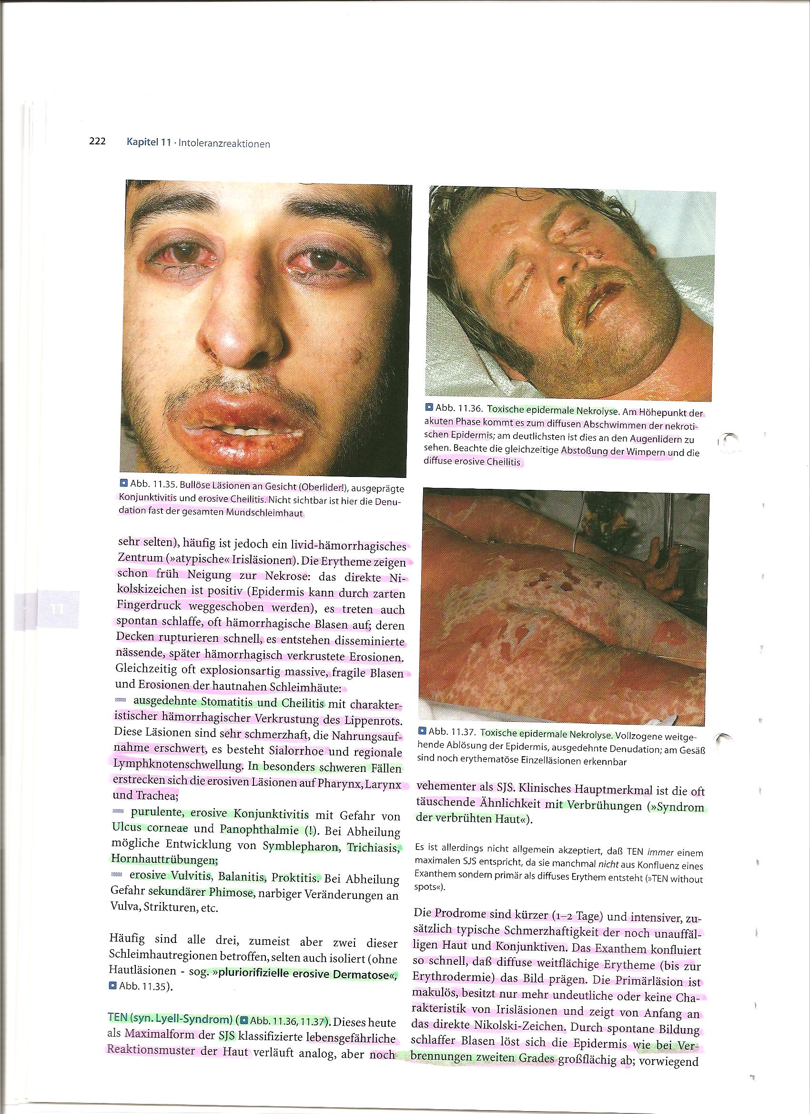
Stevens Johnson-Syndrom
Pathogentisch Prinzipiell analog zu EM
Die Unterschiede liegen v.a. in der Stärke der Ausprägung und
Der Breite des klinischen Spektrums
Ätiologie:
deutlich häufiger als beim EM sind Arzneimittel
Auslöser (über 75%) ( Ibuprofen, Allopurinol, Trimetoprim/Sulfmethoxazol)
restliche 25% : div. Virale Infekte, Bakterien (Chlamydien, Kokken),
idiopathisch
Quelle: Dermatologie und Venerologie Peter Fritsch/Thomas Schwarz 3.Auflage 2018

Slide 8
Stevens Johnson-Syndrom
Klinik:
häufig Prodromi wie Fieber, Grippegefühl, Pharyngitis, Kopfschmerzen, Myalgien (DD assoziierter Infekt)
dann abrupter Beginn des Exanthems (Beginn im Gesichtsbereich mit zentrifugaler Ausbreitung)
die Läsionen sind größer als EM-Läsionen und
neigen zu Konfluenz
frühe Nekrose der Epidermis mit
direktem Nikolski-Zeichen (tangentiales Abschieben
der Epidermis)
Stomatitis, Cheilitis
Konjunktivitis und Keratitis möglich
Vulvitis, Proktitis, Balanitis

Slide 9
Stevens Johnson-Syndrom
Pathogenese: grundsätzlich wie EM,
Zusätzlich scheinen die humanen Leukozytenantigene
HLA-A 3101 und HAL-B5801 eine Rolle zu spielen
Auch Patienten , die Träger des Allels HLA-B 1502 sind, scheinen ein erhöhtes Risiko zu haben (Chen P et al.Taiwan – HLA-B 1502-Screening
before therapy with Carbamazepin. NEJM 364)
Diese Konstellationen konnten bislang jedoch nur
für Patienten in Asien nachgewiesen werden.

Slide 10
Stevens Johnson-Syndrom
THERAPIE:
Leichte Formen:
topische Steroide der Klasse 3-4.
auslösendes Arzneimittel absetzen!
Schwere Formen:
ggfs intensivmedizinische Betreuung analog Schwerbrandverletzten mit Flüssigkeitssubstitution (Baxter), Isolierung, aseptische Wundbehandlung, nichtklebende Folien, ggf Wechseldruckmatrazen…
Glukokortikoide (80-500mg/Prednisolon-Äquivalent/Tag), ausschleichend je nach Klinik.
IVIG – Therapie (wird kontrovers diskutiert)
antibiotische Abschirmung wegen sehr hoher Gefahr von Superinfektionen Cave: mgl Auslöser beachten!
Mortalität etwa 10%

Slide 11
Toxisch epidermale Nekrolyse
Pathogenese: (nicht in allen Details geklärt)
-krankhaft gesteigerte Apoptose von Keratinozyten
durch aktivierte CD8-positive zytotoxische T-Lymphozyten
-zusätzlich werden nahezu alle bisher bekannte Apoptosewege aktiviert
-HLA-B 1502 – Assoziation für Carbamazepin bisher nur in Asien nachgewiesen
-HLA-B 5801 – Assoziation für Allopurinol in Europa
nachgewiesen
Quelle: Dermatologie und Venerologie Peter Fritsch/Thomas Schwarz 3.Auflage 2018

Slide 12
Toxisch epidermale Nekrolyse
Ätiologie:
grundsätzlich kommen fast alle Medikamente in Frage
gleiche Medikamente wie Stevens Johnson und laut Präsentation
Klinik:
bei Erstereignis initial meist ähnlich wie Arzneimittelexanthem – in weiterer Folge aber dann vesiculöse Läsionen bis hin zu großflächiger Epidermisablösung
Konjunktivitis
Mund/Genital-schleimhautveränderungen
reduzierter AZ, ggf hohes Fieber, Schmerzen
durch Flüssigkeitsverlust und Elektrolytentgleisung rasche Intensivpflichtigkeit
Labor: typische lymphopenische Leukozytose, sowie erhöhte Alpha und Gamma-Globulinfraktion
Mögliche Komplikationen:
tubuläre Nekrosen, intestinale Blutungen, Elektrolyt – und Proteinverluste

Slide 13
Toxisch epidermale Nekrolyse
Therapie:
intensivmedizinische Betreuung analog Schwerbrandverletzten mit Flüssigkeitssubstitution (Baxter), Isolierung, aseptische Wundbehandlung, nichtklebende Folien, ggf Wechseldruckmatrazen…
Glukokortikoide (80-500mg/Prednisolon-Äquivalent/Tag), ausschleichend je nach Klinik, meist über 4 Tage (zuvor sicheres Auschließen eines SSSS)
IVIG – Therapie (wird kontrovers diskutiert) – initial 0,5-1 g/kg KG
Ciclosporin-A (wird kontrovers diskutiert)
antibiotische Abschirmung wegen sehr hoher Gefahr von Superinfektionen Cave: mgl Auslöser beachten!
Schmerztherapie mit Opiaten
Letalität 20-50%

Slide 14
Toxisch epidermale Nekrolyse
SCORTEN:
1) Alter über 40 Jahre
2) Puls über 120/min
3) Malignom
4) betroffene Fläche am Tag 1 über 10%
5) Serum Harnstoff über 10mmol/l
6) Serum Bikarbonat unter 20mmol/l
7) Serum Glukose über 250 mg/dl
Über 4 Punkte: 90% Mortalitätswahrschenlichkeit
Große Hoffnung in Erforschung von HLA – Konstellationen zur Vorhersage von Patient/Medikamentenassoziationen für TEN und deren prophylaktischer Vermeidung

Slide 15
ALLERGIE
Definition:
Allergie ist eine erworbene,spezifische Änderung der Immunitätslage im Sinne einer krankmachenden Überempfindlichkeit.

Slide 16
Pathologische Immunreaktionen
TYP 1: IgE vermittelt - Anaphylaxie
TYP 2: zytotoxische Immunreaktion(zellwandständig – Bsp.:hämolytische Anämien,Transfusionszwischenfälle)
TYP 3: Immunkomplextyp(zirkuliernde Immunkomplexe – Bsp.:allergische Vaskulitis)
TYP 4: zelluläre Immunreaktion(durch T- Lymphozyten mediiert – Bsp.:Kontaktallergie , Arzneimittelexantheme)

Slide 17
Typ 1 Allergie
Mechanismus: unter Vermittlung zellständiger IgE – Antikörper kommt es zur Freisetzung von verschiedenen Mediatoren z.b.: Histamin, Leukotriene, Prostaglandine, Thromboxan, Kallikrein….
Reaktionszeit: Sekunden bis Minuten , evtl. zweite Reaktionszeit nach 4-6 Stunden.
Symptome: Asthma, Konjunktivitis, Rhinitis, Urticaria, Quincke-Ödem, anaphylaktischer Schock.

Slide 18
Einteilung allergischer Reaktionen nach Ring und Meßmer
Grad | Haut | GI-Trakt | Respirationstrakt | Herz-Kreislaufsystem
I | Juckreiz, Urtikaria Flush, Angioödem | - | - | -
II | Juckreiz, Urtikaria Flush, Angioödem* | Nausea Krämpfe | Rhinitis Heiserkeit Laryng. Dyspnoe | Tachykardie Anstieg ≥ 20/min Blutdruckabfall ≥ 20 mm Hg
III | Juckreiz, Urtikaria Flush, Angioödem* | Erbrechen Defäkation | Larynxödem Bronchospasmus Zyanose | Schock Bewusstlosigkeit
IV | Juckreiz, Urtikaria Flush, Angioödem* | Erbrechen Defäkation | Atemstillstand | Herz-/Kreislaufstillstand
*Nicht obligat
Nach: Ring et al; Allergo J 2007; 16: 420–34

Slide 19
Anaphylaxie-Register
Daten von Juli 2006 – Juli 2007
Hompes S et al.; Allergo J 2008; 17: 550–5

Slide 20
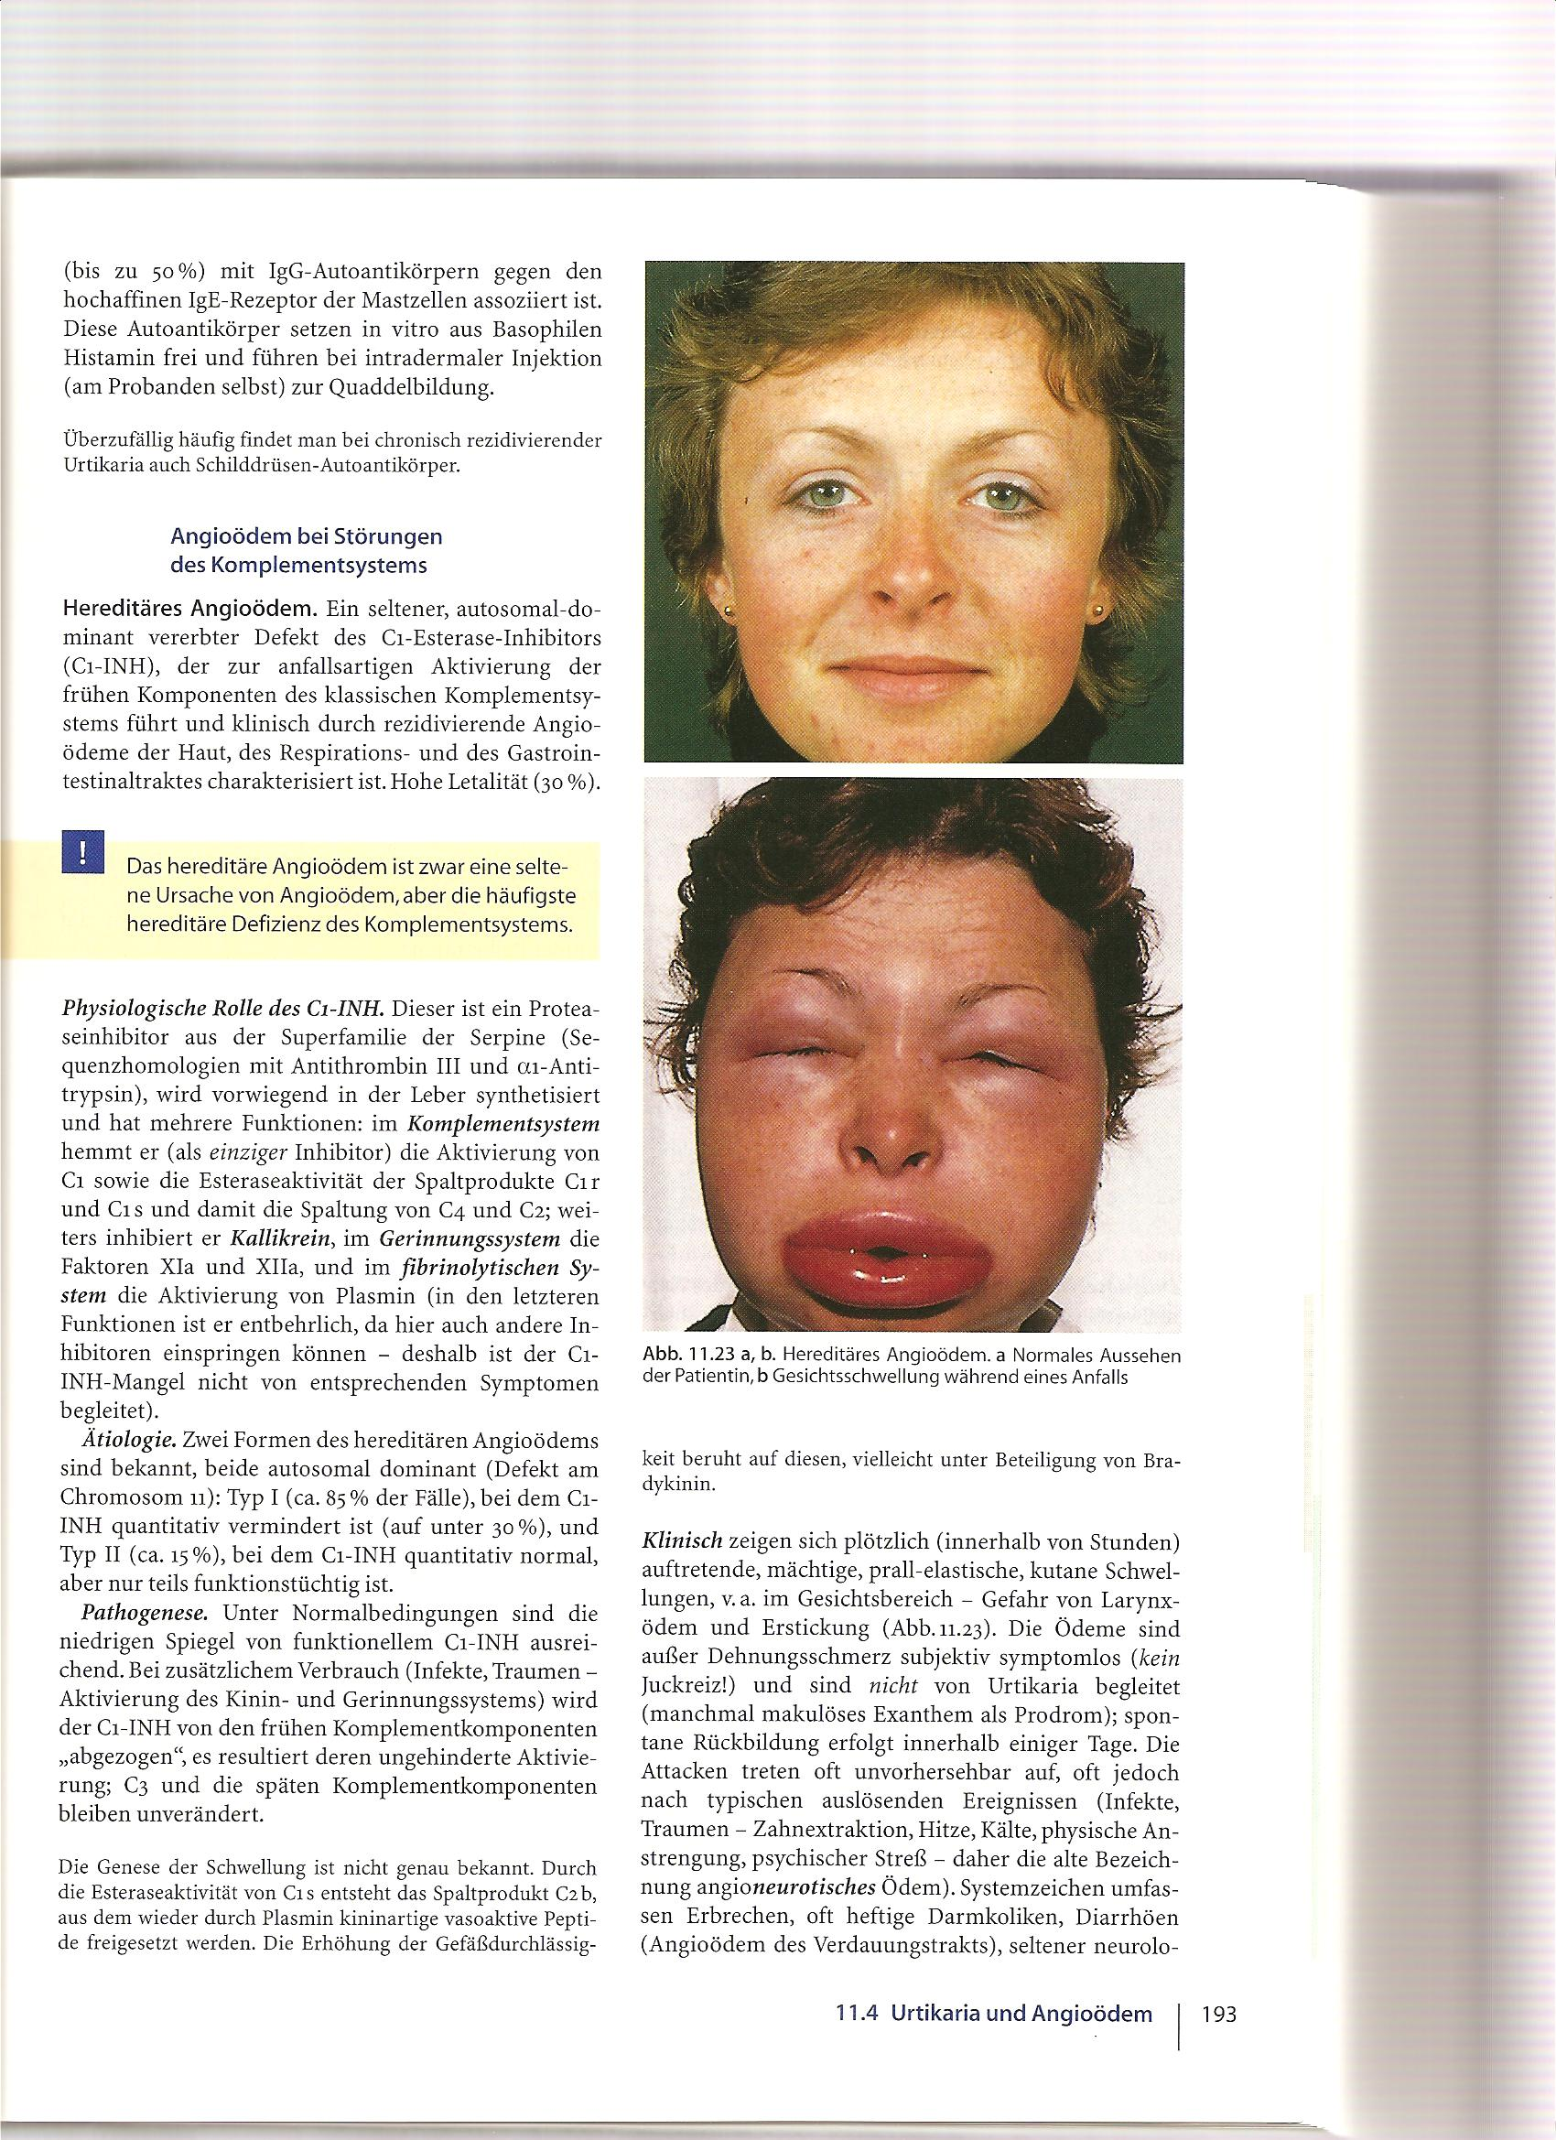
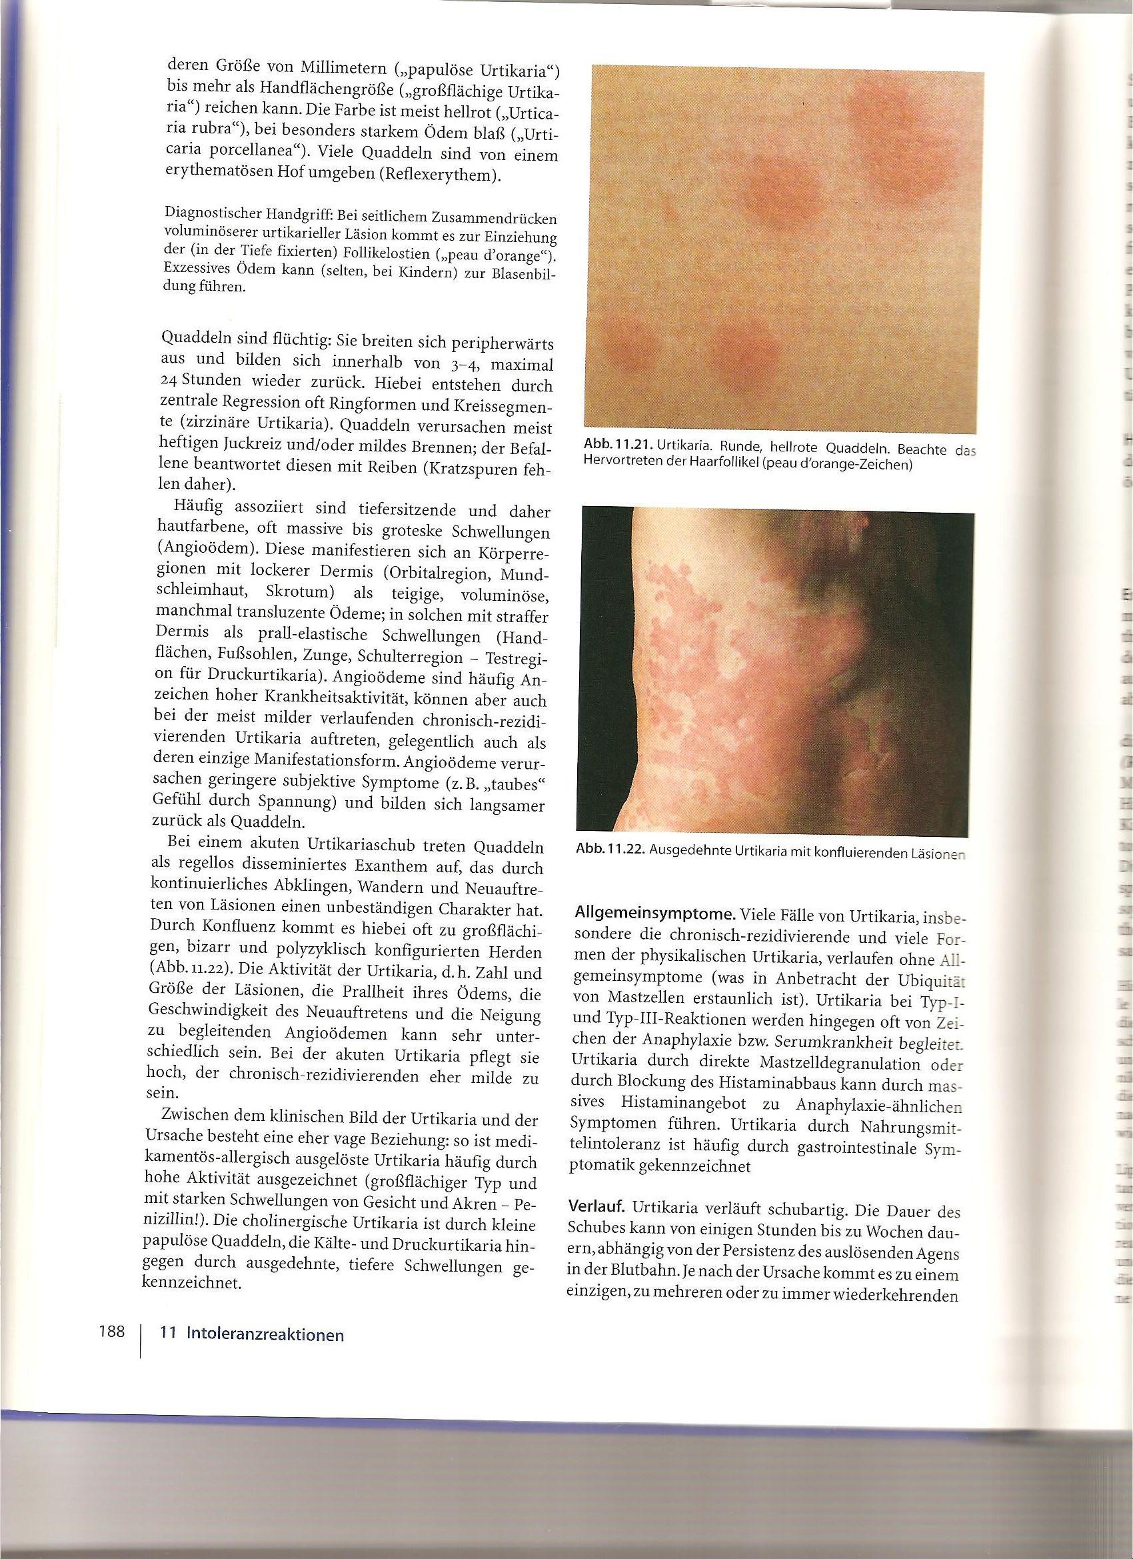

Slide 21
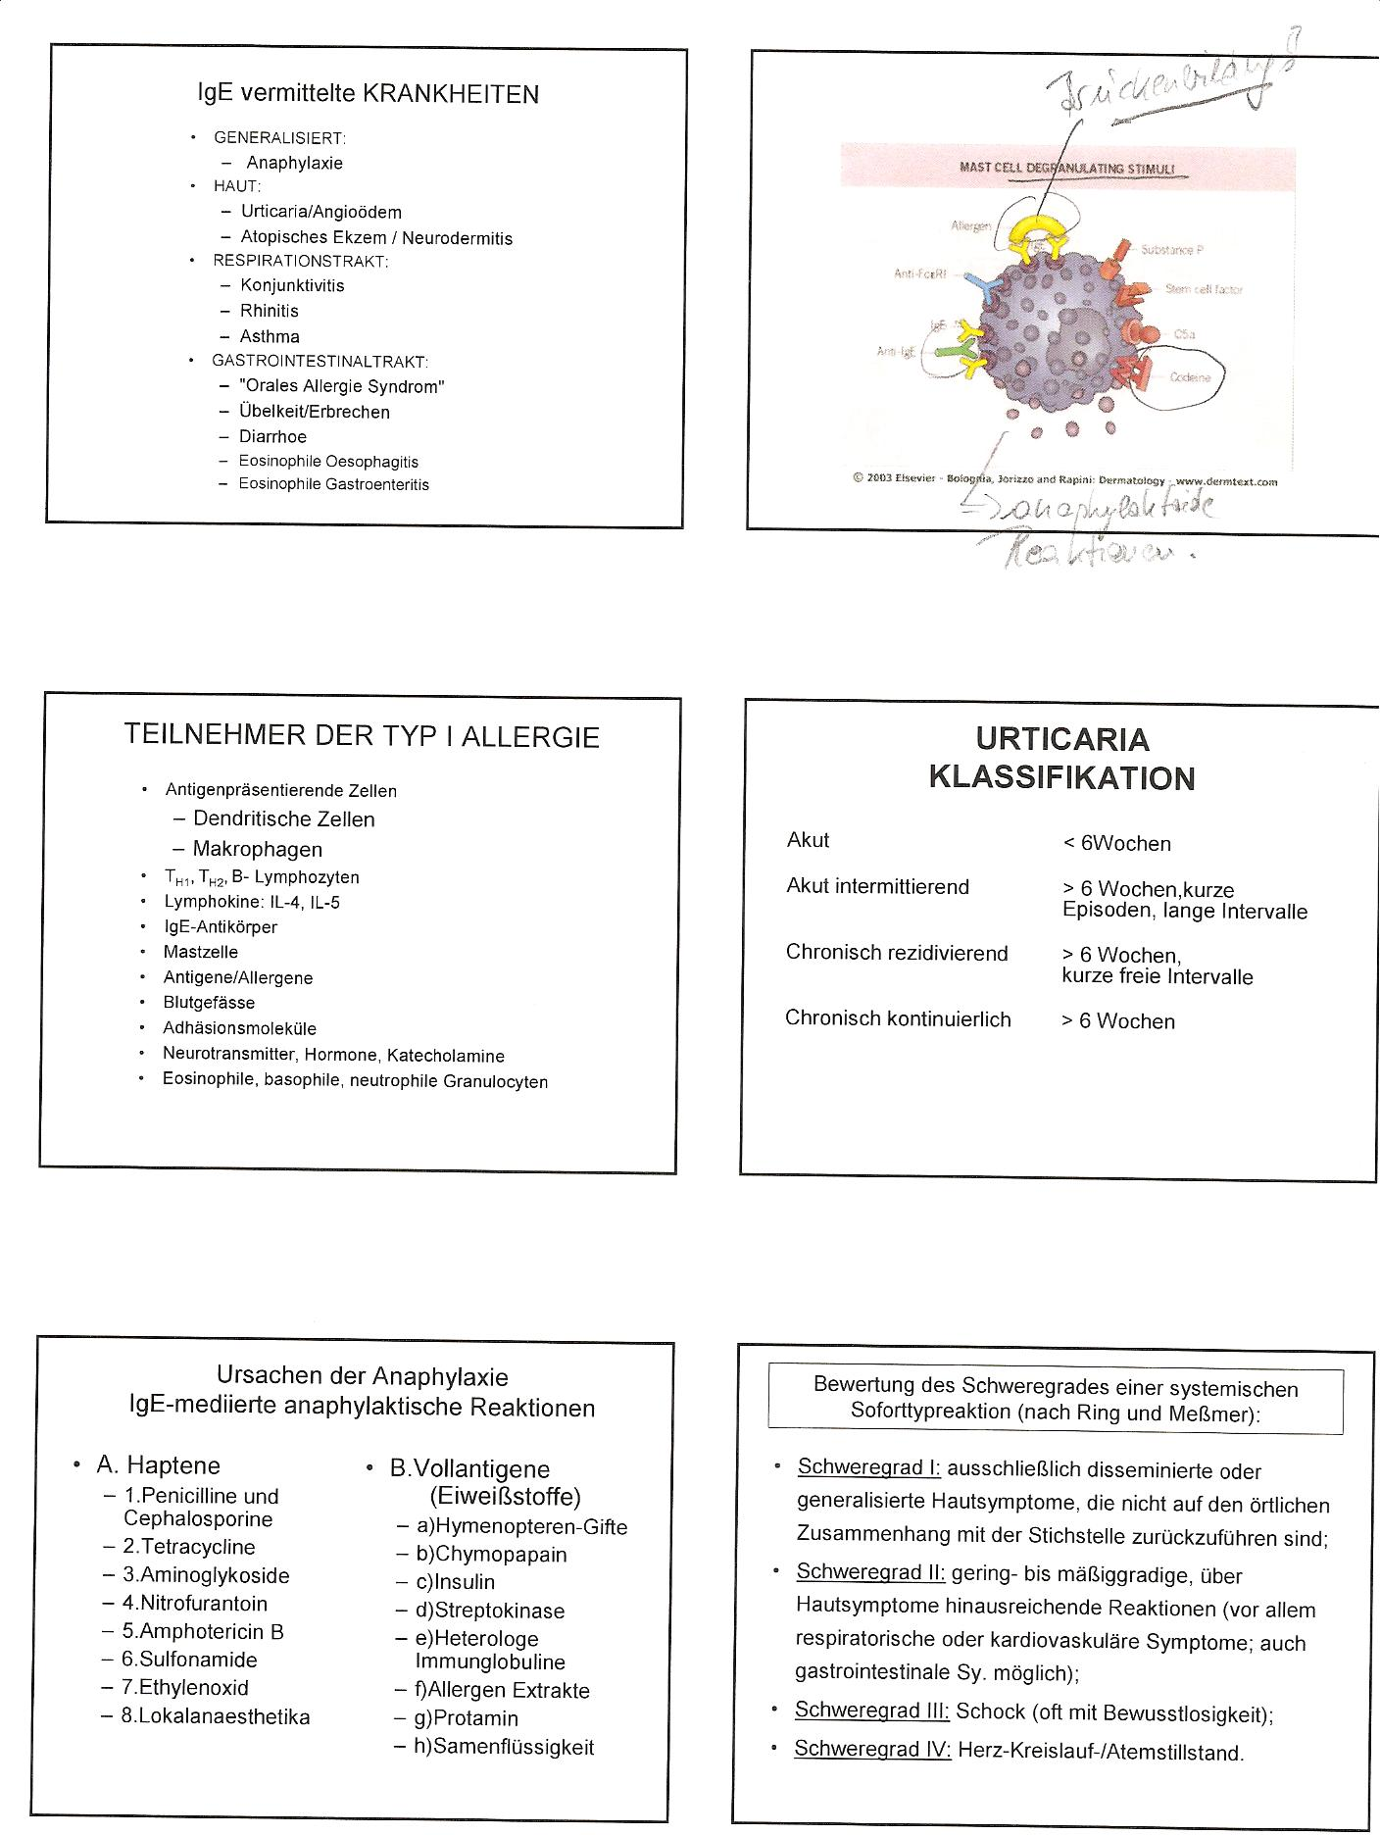











Slide 22
Therapie der Anaphylaxie

Slide 23
Antihistaminika und Glukokortikoide
Antihistaminika i.v.
Dimetinden: Fenistil®; Diphenhydramin: Dibrondin®
Nur bei Grad I Reaktionen alleinig ohne Adrenalin; ev. zusätzlich H₂ Blocker (Ranitidin: zB Ulsal®)
Glukokortikoide i.v.
Prednisolon: Solu Dacortin®
Langsamer Wirkungseintritt, daher in der Akuttherapie untergeordnete Rolle
Effektiv bei Asthma bzw. protrahierten oder biphasischen Reaktionen
Ring J et al; Allergo J 2007; 16: 420–34

Slide 24
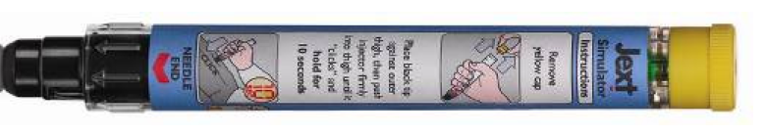
Therapie der Anaphylaxie
Allgemeine Maßnahmen, wie z.B.:
  Stop des mutmaßlichen Auslösers
  Lagerung (flach, Trendelenburg)
Im Akutstadium:
  Zuerst Adrenalin
  dann Glukokortikoide
  und Antihistaminika

Slide 25
Wirkung von Adrenalin
Adrenalin antagonisiert die pathogenetischen Mechanismen, die zur Anaphylaxie führen:
Hypovolämie
  durch periphere Vasodilatation und erhöhte Gefäßpermeabilität
Atemversagen
  durch Bronchokonstriktion und Schleimhautödem im Bereich der Atemwege
Herzversagen
  durch negativ inotrope Wirkung der Allergiemediatoren
Ring J et al; Allergo J 2007; 16: 420–34

Slide 26
Wirkungsmechanismus
Beruht auf der Stimulierung von α- und β-Rezeptoren
α-Rezeptoren
  Vasokonstriktion der Arteriolen (v.a. Haut, Schleimhaut, Niere)
  Kontraktion der glatten Muskulatur im venösen Gefäßbett
Verminderung der Gefäßpermeabilität
β1-Rezeptoren
  Steigerung der Herzfrequenz, Erweiterung Koronararterien
  Steigerung der Herzmuskelkontraktilität
Anstieg systolischer Blutdruck
β2-Rezeptoren
Bronchodilatation

Slide 27
Adrenalin bei Anaphylaxie
Im Krankenhaus oder in Arztpraxis
Intravenöse Applikation
Wegen kardialen Nebenwirkungen nie unverdünnt
Unter Monitorkontrolle individuelle Dosisverabreichung je nach Verlauf
Vorteile:
  schnelle Wirkung
  Dosis kann individuell angepasst werden(„Titration“ des notwendigen Spiegels)
Ring J et al; Allergo J 2007; 16: 420–34

Slide 28
Das Notfallset

Slide 29
Notfallset für Patienten
zum ständigen Mitführen
Antihistaminikum mit raschem Wirkungseintritt
Glukokortikoid zur oralen Einnahme
sowie Adrenalin (ggf. Sympathomimetikum) zur Selbstinjektion bzw.Inhalation
Przybilla B et al; Allergo J 2004; 13: 186–90

Slide 30
Anaphylaxie bei Kindern und Jugendlichen

Slide 31
Jext® bei Kindern
Adrenalin intramuskulär¹:
Kinder < 10 kg: 0,01 ml/kg KG (Adrenalin 1:1000)
10-30 kg: EpiPen 0,15mg Junior
> 30 kg: EpiPen 0,3mg
Immer zwei Jext verschreiben!²
  (einen für zuhause, einen für Schule, Kindergarten, Ferienlager etc…)
¹ Muraro A et al; Allergy 2007; 62: 857-71
² Empfehlungen der Kinderklinik Graz

Slide 32
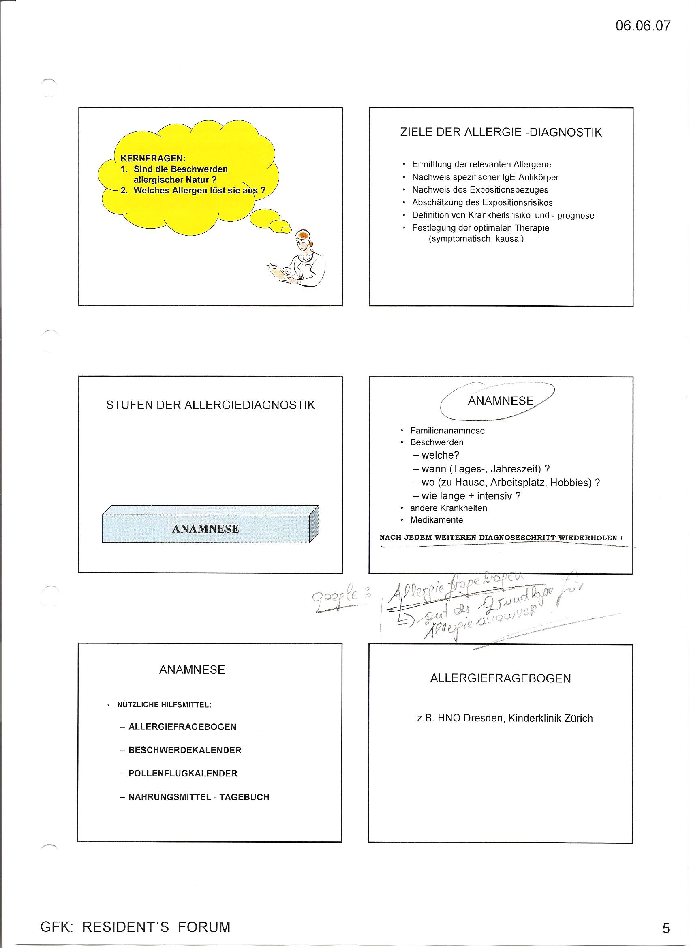

Slide 34
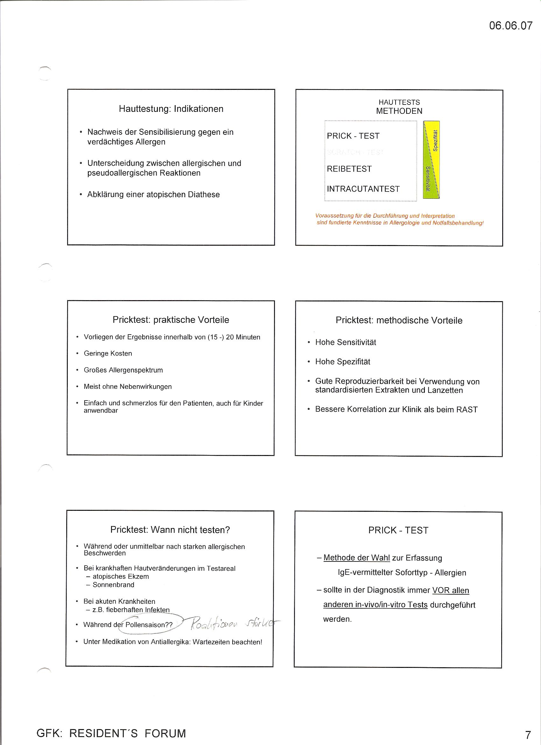

Slide 35



Slide 37
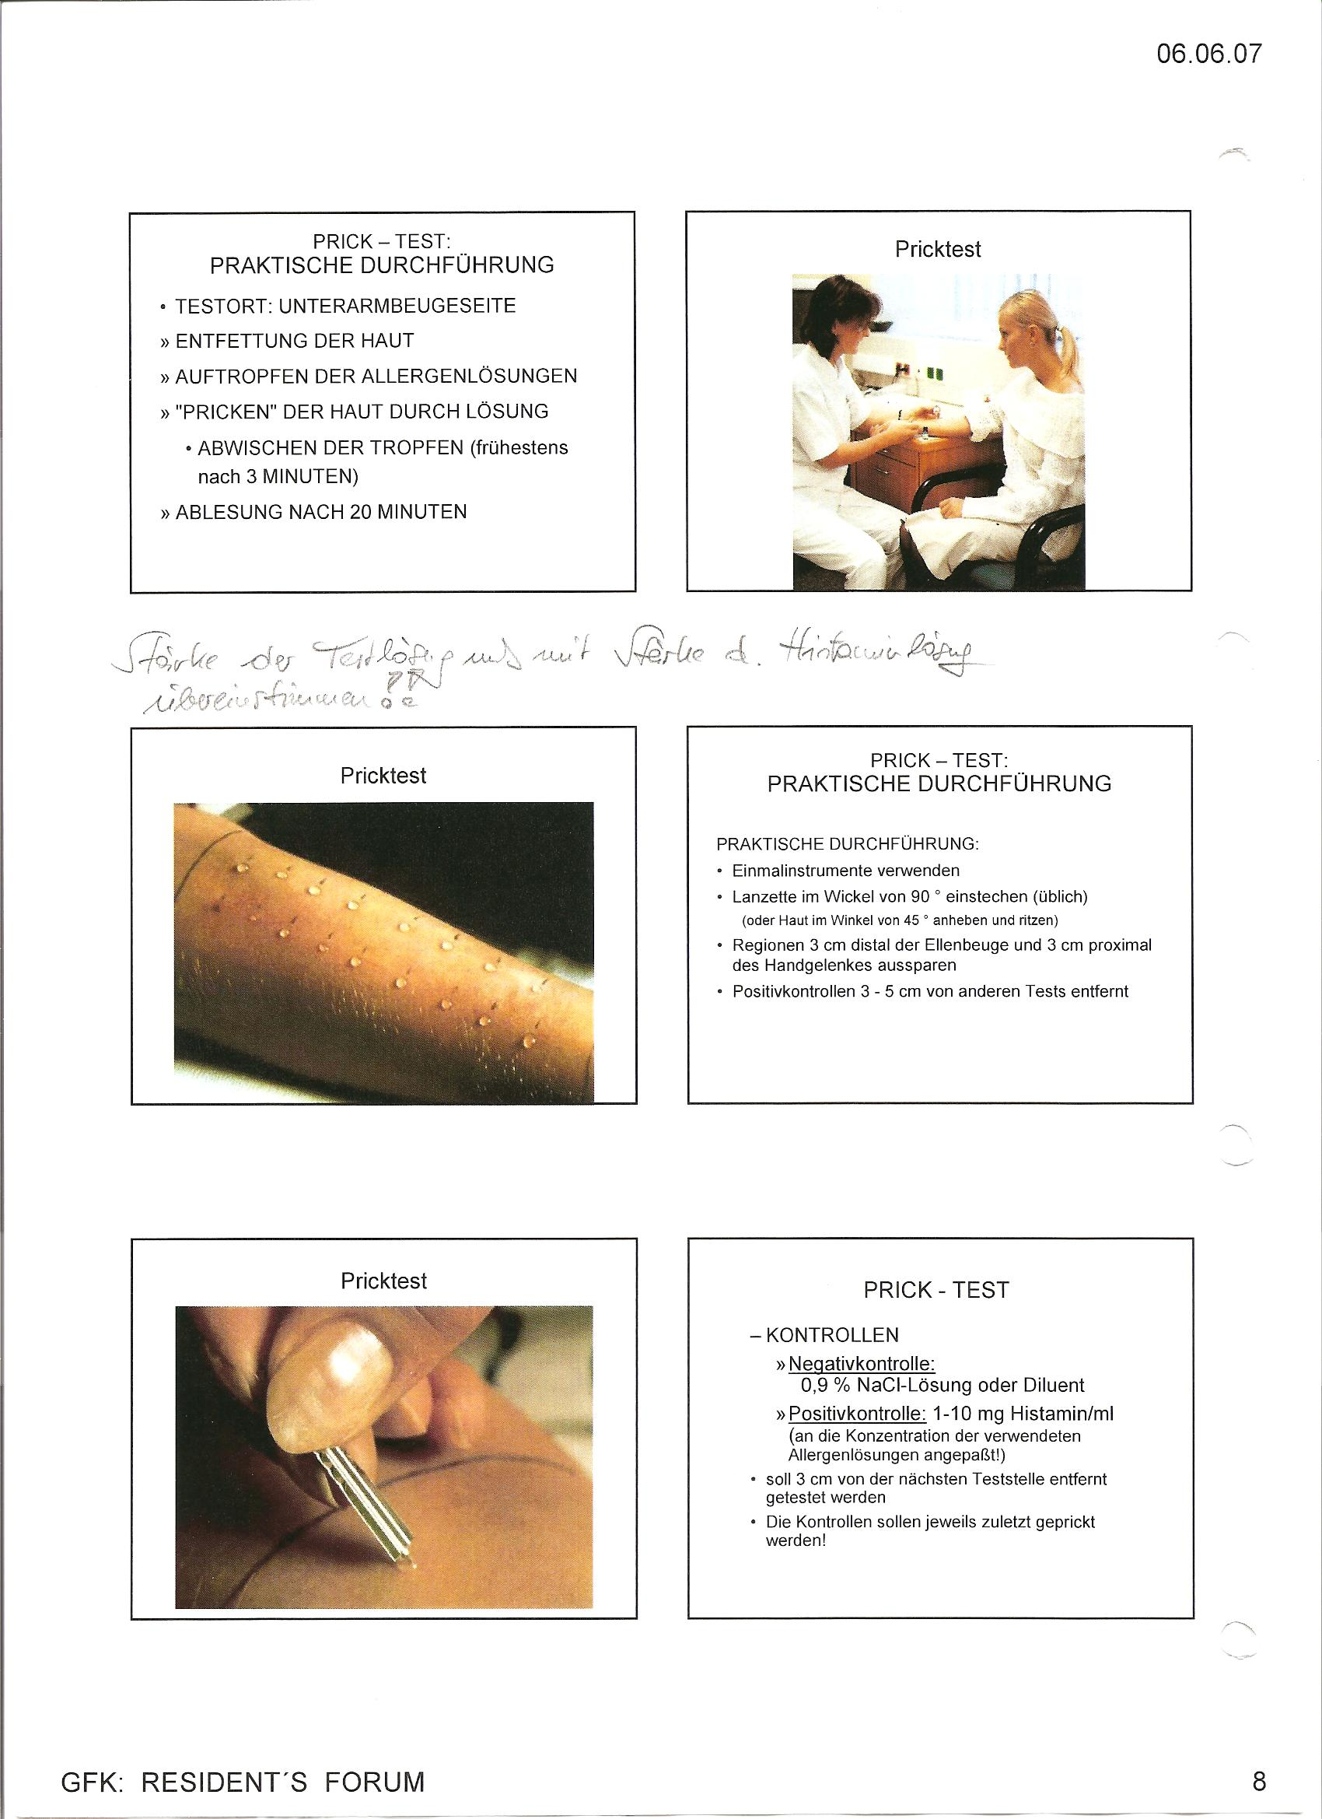

Slide 38
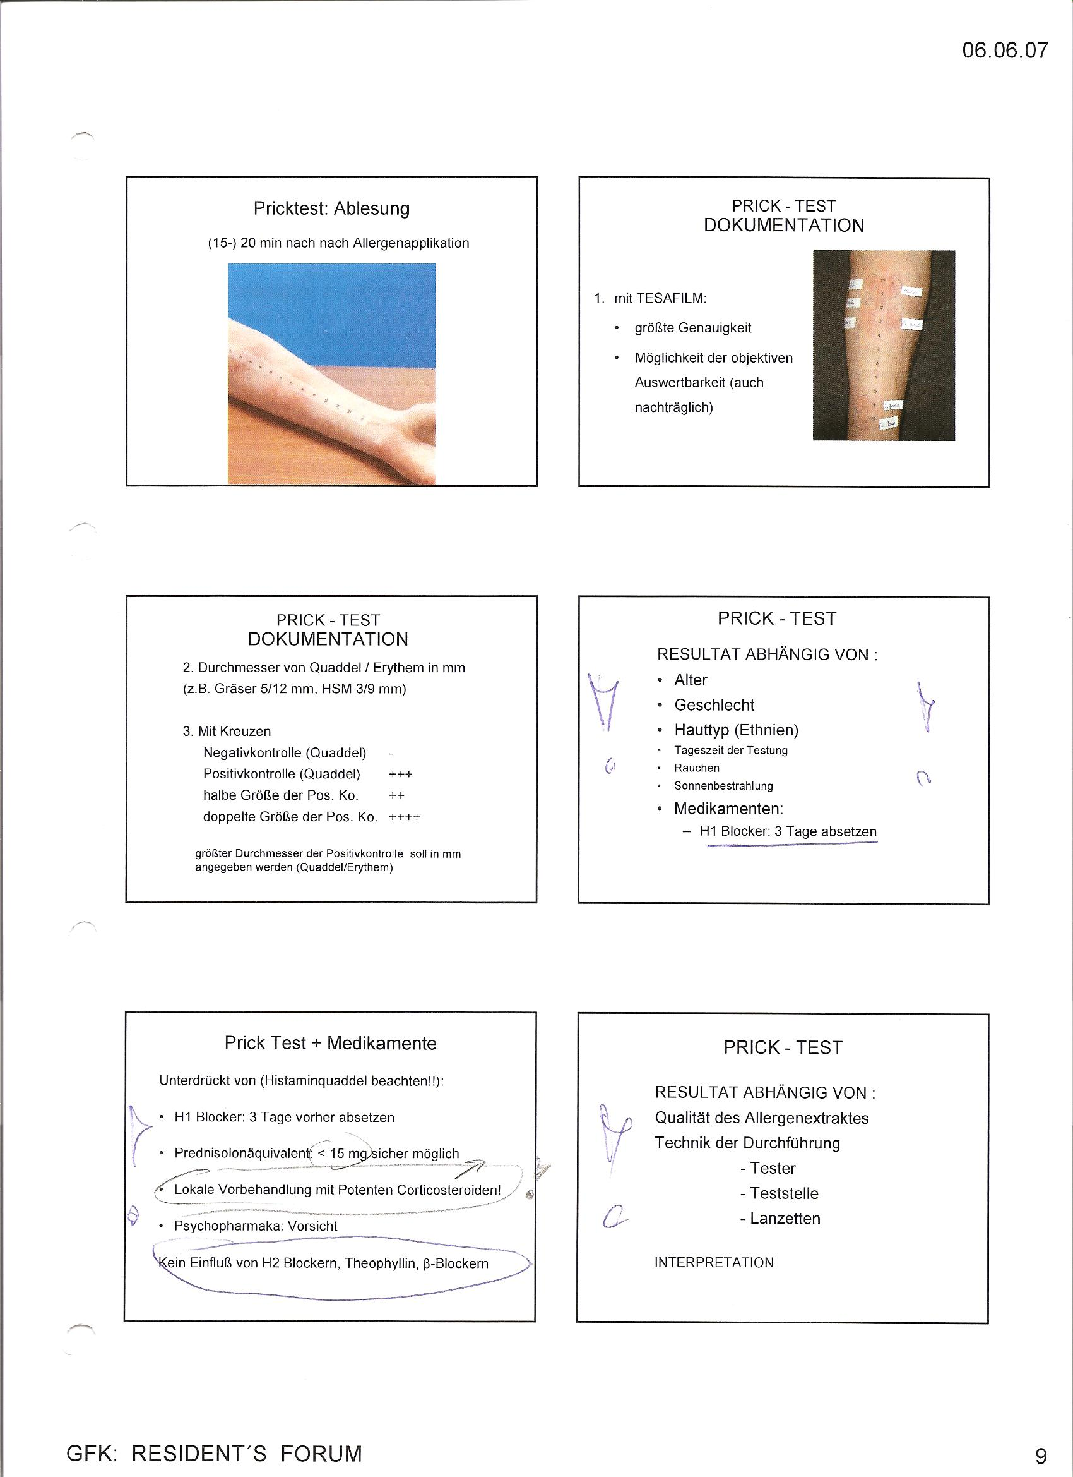

Slide 39













Slide 40
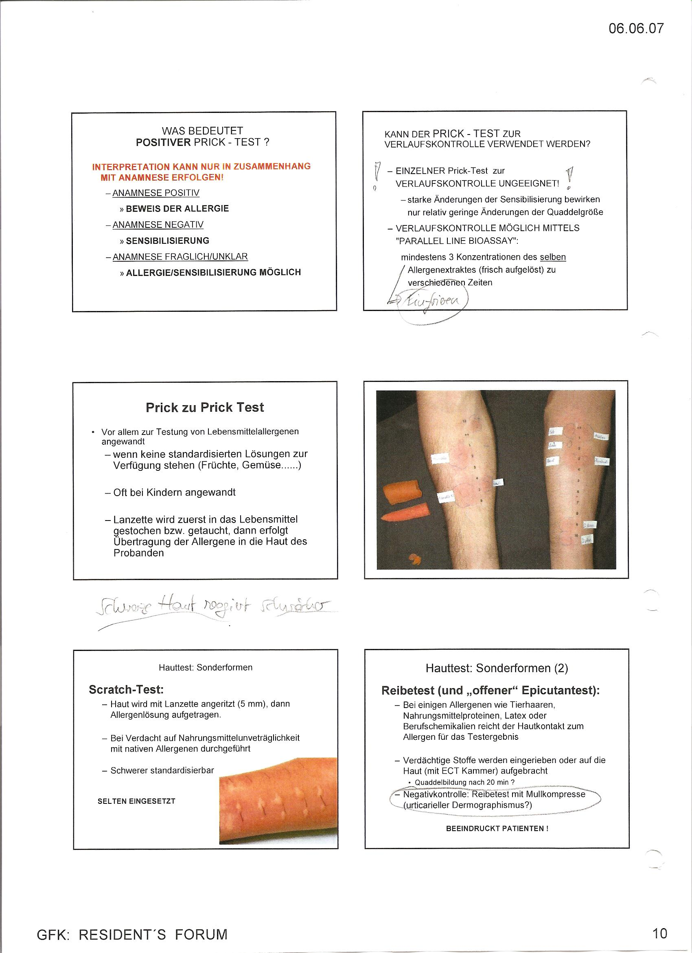

Slide 41
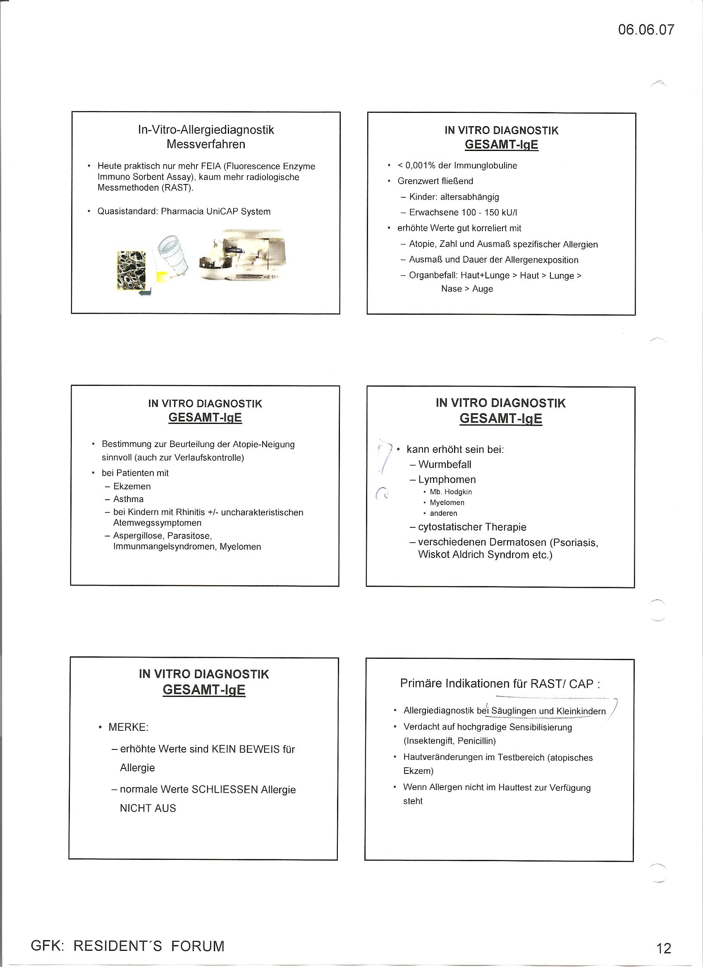

Slide 44
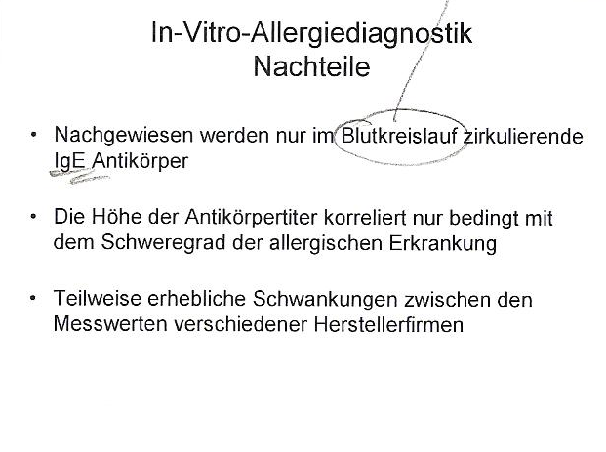






Slide 45
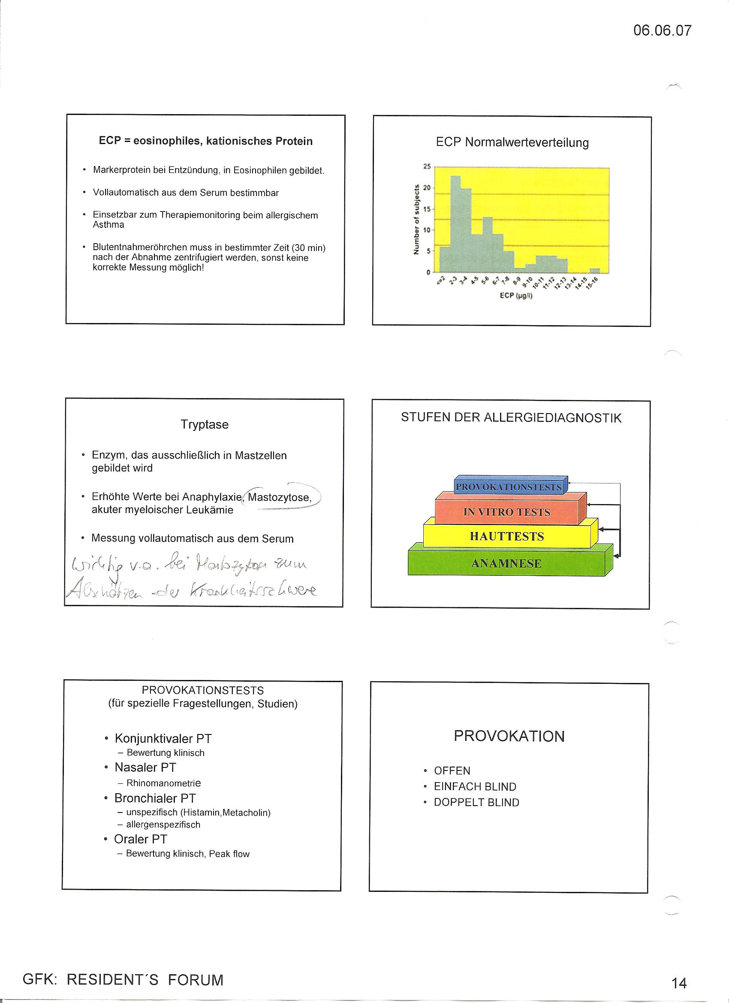







Slide 47
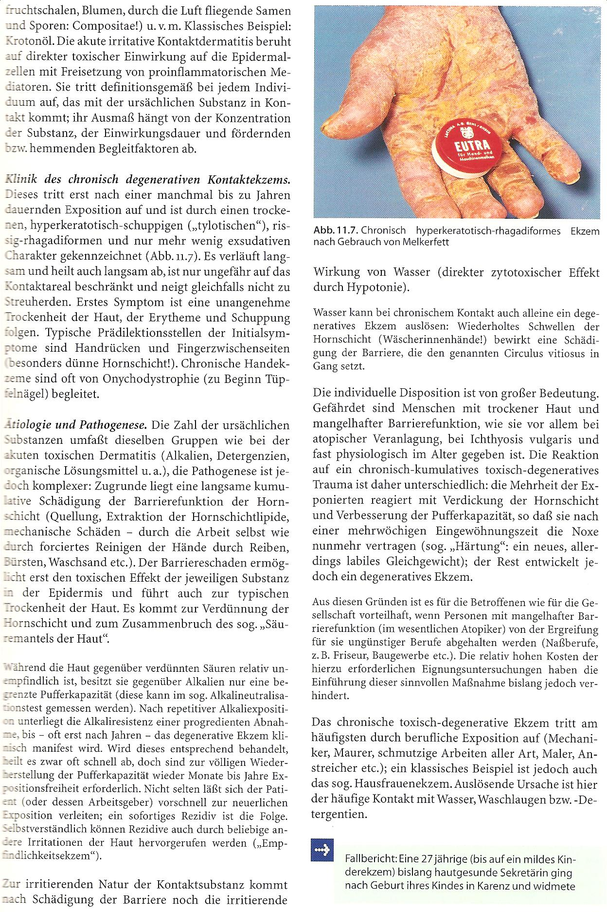
Typ 4 Allergie

Slide 48
Allergisches Kontaktekzem
Das allergische Kontaktekzem ist eine Ekzemreaktion auf Basis einer Typ 4 Reaktion gegen meist exogen auf die Haut auftreffende Substanzen(Kontaktsubstanzen).
Es manifestiert sich bei episodischer Exposition als akutes, bei wiederholter oder dauernder Exposition als chronisches Kontaktekzem.
Obwohl seltener als das toxische Kontaktekzem, ist das allergische Kontaktekzem die häufigste Ursache für Berufsunfähigkeit durch Hautkrankheiten.
Mögliche Ursachen gibt es viele: Beruf(Friseur, Maurer, früher Chirurgen), Hobby und Freizeit-Gestaltung, Kosmetik, Schmuck, Textilien, Schuhe, etc….
Bisher sind etwa 3000 Kontaktallergene bekannt.

Slide 49
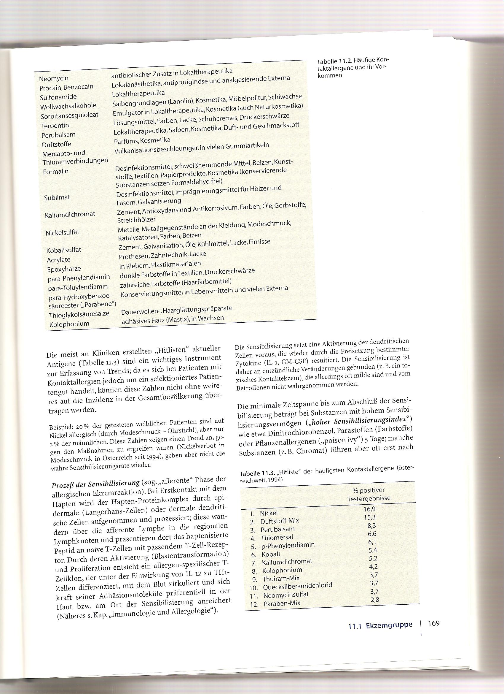
Hitliste der Kontaktallergene

Slide 50
Die Lebensgewohnheiten spielen eine wesentliche Rolle bei der Sensibilisierung (Dauer der Exposition).
Als Beispiel reagieren etwa 20% der getesteten weiblichen Patientinnen positiv auf Nickel, jedoch nur 2% der männlichen.
Beim Prozeß der Sensibilisierung wird ein Hapten-Protein-Komplex durch Langerhanszellen oder dermale dendritische Zellen aufgenommen.In den regionären Lymphknoten entsteht schließlich ein allergen-spezifischer T-Zell-Klon,der unter Einwirkung von IL-12 zu TH1-Zellen differenziert, die im Blut zirkulieren und sich aufgrund der Adhäsionsmoleküle bevorzugt am Ort der Sensibilisierung anreichern.

Slide 51
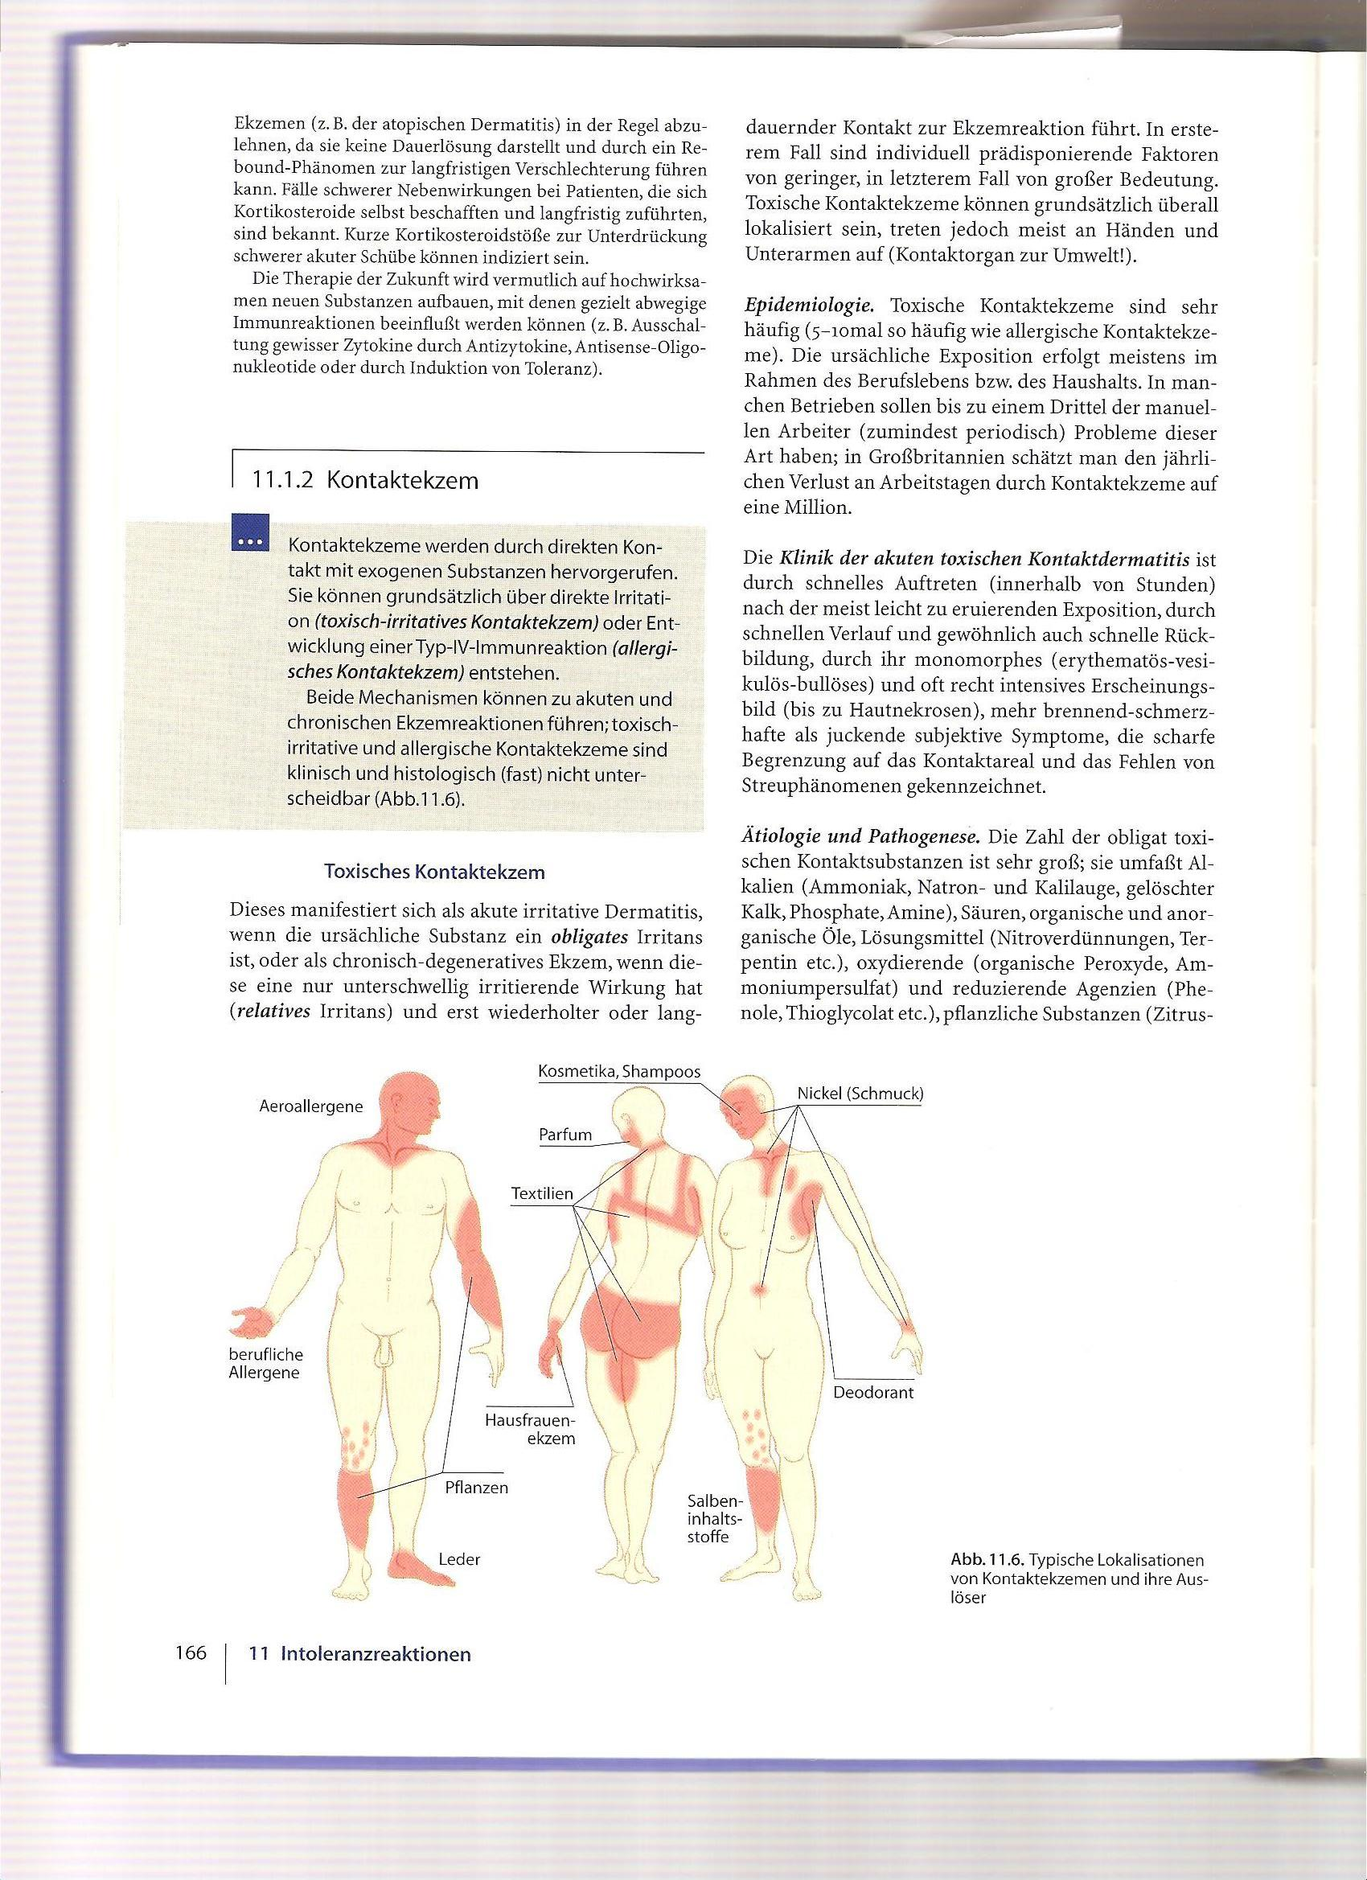
Häufigste Lokalisationen von Ekzemen:

Slide 52
Diagnostik:
EPICUTANTEST :
Aufbringen von standartisierten Allergenen in kleine Schälchen auf die Haut (darüber Fixierung mit Pflaster)
Ablesen des Ergebnisses nach 48 und 72 Stunden, und dokumentieren des Testergebnisses – ggf.Austellen eines Alleriepasses.
Testvoraussetzungen:
keine aktuelle akute Dermatose (Ekzem, Sonnenbrand etc.).
keine laufende Therapie (Antihistaminika, Steroide (systemisch oder lokal).
IN VITRO –Testverfahren:
Lymphozyten-Transformationstest, Makrophagen-Migrationsinhibitionstest
Standardisierung und Aussagekraft dieser Tests ist unbefriedigend.

Slide 53
Therapie:
Meiden der auslösenden Noxe
Lokaltherapie
  Steroide (Salben auf chronisch, Cremen auf akut; für Gesicht und Hals Advantan, Hände Diprodermsalbe)
  Pflege(ÖKS, Excipial-U-Lipolotio, Mandelölcreme)
Bestrahlung bei chronischen Ekzem
Ein analoges Verfahren zur Hyposensibilisierung wie bei Typ1-Allergien existiert nicht.
Gegebenenfalls Berufskrankheitsanzeige bei der AUVA und Umschulung.

Slide 54

Vielen Dank für Ihre
Aufmerksamkeit!
OA Gernot Lechner
Klinikum Wels-Grieskirchen

Slide 55
Arzneimittelüberempfindlichkeit
d

